Slide 1
LSB法
カバービット列
⊕
0 | 1 | 1
1 | 0 | 0
埋め込みデータ
1 | 0 | 0
誤りパターンによる埋め込み法
埋め込みデータ
対応する誤りパターン
1 | 0 | 0
0 | 0 | 0 | 0 | 1 | 0 | 0
カバービット列
0 | 1 | 1 | 0 | 1 | 0 | 0
0 | 1 | 1 | 0 | 0 | 0 | 0
埋め込みデータ
0 | 0 | 0 | 0 | 1 | 0 | 0

Slide 2

メッセージ
生成器
誤りパターン
変換器
埋め込み前画像
⊕
PSNR
SSIM
誤り率
PSNR，SSIM，誤り率
計算器
埋め込み前画像
埋め込み後画像

Slide 3

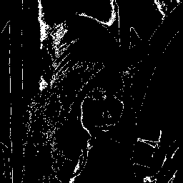
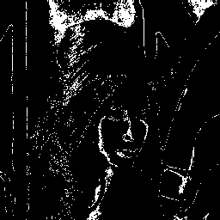
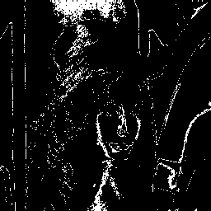

…
ラベリング処理
＆
面積計算
最大面積
…

Slide 4
ラベリング処理
＆
面積計算
分割
＆
二値化
画素値:0〜7
ラベリング処理
＆
面積計算
…
最大面積
画素値:112〜119
…
画素値:248〜255

Slide 5
分割
＆
二値化
画素値:0〜7
ラベリング処理
＆
面積計算
…
最大面積
画素値:112〜119
…
画素値:248〜255

